Slide 1
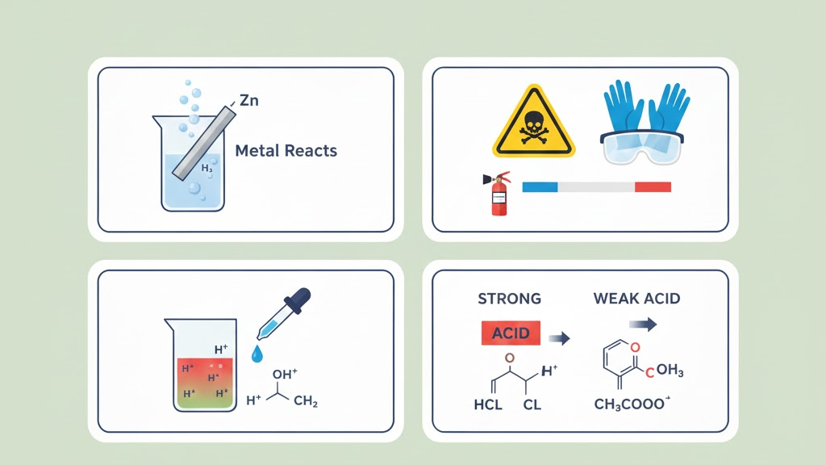
Οξέα

Slide 2
Στόχοι ενότητας
Να ορίζετε τα οξέα κατά τον Arrhenius.
Να γνωρίζετε τις 4 ιδιότητες των οξέων.
Να αναγνωρίζετε κάποια οξέα από την καθημερινή ζωή.

Slide 3
Οξέα από την καθημερινή μας ζωή.
Όνομα οξέος | Πού βρίσκεται
Υδροχλώριο | Γαστρικό υγρό (στομάχι)
Θειικό οξύ | Υγρό μπαταρίας αυτοκινήτων
Φωσφορικό οξύ | Coca cola
Οξικό οξύ | Ξίδι
Ανθρακικό οξύ | Αεριούχα ποτά
Κιτρικό οξύ | Λεμόνια και πορτοκάλια
Γαλακτικό οξύ | Γιαούρτι

Slide 4
Ιδιότητες των οξέων ή όξινος χαρακτήρας
Τα διαλύματα των οξέων έχουν 4 κοινές ιδιότητες:
Έχουν όξινη (ξινή γεύση)
Μεταβάλλουν το χρώμα των δεικτών
Αντιδρούν με ανθρακικά άλατα και παράγουν διοξείδιο του άνθρακα ( CO2 )
Αντιδρούν με πολλά μέταλλα και παράγεται αέριο υδρογόνο

Slide 5
Ιδιότητες των οξέων ή όξινος χαρακτήρας
Τα υδατικά διαλύματα των οξέων:
Έχουν χαρακτηριστική ξινή (όξινη) γεύση.
Η χαρακτηριστική όξινη (ξινή) γεύση των οξέων γίνεται αντιληπτή, όταν πίνουμε ένα φυσικό χυμό πορτοκαλιού ή λεμονιού, τα οποία περιέχουν κιτρικό οξύ, όταν τρώμε τη σαλάτα μας με ξίδι το οποίο περιέχει οξικό οξύ ή όταν τρώμε γιαούρτι το οποίο περιέχει γαλακτικό οξύ.

Slide 6
Ιδιότητες των οξέων ή όξινος χαρακτήρας
Μεταβάλλουν το χρώμα των δεικτών.
Οι δείκτες είναι χημικές ουσίες οι οποίες με την παρουσία οξέων αλλάζουν χρώμα.
Κάποια παραδείγματα είναι τα εξής:
αν προσθέσουμε λίγες σταγόνες του δείκτη μπλε της βρωμοθυμόλης στο διάλυμα οποιουδήποτε οξέος, το διάλυμα θα πάρει κίτρινο χρώμα (δείκτης κανονικά έχει πράσινο χρώμα).
ο δείκτης ηλιανθίνη, αν προστεθεί σε όξινο διάλυμα αποκτά κόκκινο χρώμα(ο δείκτης κανονικά έχει κίτρινο χρώμα).
ο δείκτης βάμμα του ηλιοτροπίου που κανονικά έχει ιώδες χρώμα(μωβ) αν προστεθεί σε ένα όξινο διάλυμα αποκτά κόκκινο χρώμα

Slide 7
Ιδιότητες των οξέων ή όξινος χαρακτήρας
Αντιδρούν με τα ανθρακικά άλατα και παράγεται διοξείδιο του άνθρακα.
Αν ρίξουμε ξίδι πάνω σε μαγειρική σόδα ή σε μικρά κομμάτια μαρμάρου, θα παρατηρήσουμε σχηματισμό φυσαλίδων. Το οξικό οξύ που περιέχεται στο ξίδι αντιδρά με τη σόδα. Από τη χημική αντίδραση παράγεται ένα αέριο σε μορφή φυσαλίδων, το διοξείδιο του άνθρακα. Παρόμοια φαινόμενα θα παρατηρήσουμε αν αντί για ξίδι χρησιμοποιήσουμε χυμό λεμονιού.
Στις δύο προηγούμενες περιπτώσεις πραγματοποιούνται οι χημικές αντιδράσεις:
οξύ + μάρμαρο → ..... + διοξείδιο του άνθρακα ↑
οξύ + μαγειρική σόδα → ..... + διοξείδιο του άνθρακα ↑

Slide 8
Ιδιότητες των οξέων ή όξινος χαρακτήρας
Αντιδρούν με τα ανθρακικά άλατα και παράγεται διοξείδιο του άνθρακα.
Τόσο η μαγειρική σόδα όσο και το μάρμαρο ανήκουν σε μια κατηγορία χημικών ενώσεων που ονομάζονται ανθρακικά άλατα (για τα άλατα θα μιλήσουμε σε επόμενη ενότητα).
Τα διαλύματα των οξέων, κατά κανόνα, αντιδρούν με τα ανθρακικά άλατα.
οξύ + ανθρακικό άλας → ..... + διοξείδιο του άνθρακα ↑

Slide 9
Ιδιότητες των οξέων ή όξινος χαρακτήρας
Αντιδρούν με πολλά μέταλλα και παράγεται υδρογόνο.
Αν βάλουμε σε ένα δοκιμαστικό σωλήνα μικρά κομμάτια ψευδαργύρου και ρίξουμε μέσα διάλυμα υδροχλωρίου, θα παρατηρήσουμε παραγωγή ενός αερίου. Το αέριο αυτό είναι το υδρογόνο.
Όπως ο ψευδάργυρος, έτσι και πολλά άλλα μέταλλα αντιδρούν με ορισμένα διαλύματα οξέων και παράγουν αέριο υδρογόνο.
οξύ + μέταλλο → ..... + υδρογόνο ↑
Μερικά μέταλλα, όπως ο χαλκός, δεν αντιδρούν με αυτά τα διαλύματα.

Slide 10
Ιδιότητες των οξέων ή όξινος χαρακτήρας
Το σύνολο των κοινών ιδιοτήτων των διαλυμάτων των οξέων ονομάζεται όξινος χαρακτήρας.

Slide 11
Οξέα κατά Arrhenius
Γιατί όμως τα διαλύματα όλων των οξέων έχουν κοινές ιδιότητες;
Απάντηση:
1887 ο Σουηδός Χημικός S. Arrhenius:
Τα διαλύματα όλων των οξέων περιέχουν κατιόντα υδρογόνου (Η⁺).Σ' αυτά ακριβώς τα ιόντα οφείλονται οι κοινές ιδιότητες των οξέων.

Slide 12
Οξέα κατά Arrhenius
Έτσι, σύμφωνα με τον Arrhenius:
Οξέα ονομάζονται οι ενώσεις οι οποίες, όταν διαλύονται στο νερό, δίνουν κατιόντα υδρογόνου (Η⁺).

Slide 13
Κάποια παραδείγματα και αντιπαραδείγματα
Παραδείγματα:
HCl (Υδροχλώριο)
H₂SO₄ (Θειικό οξύ)
HBr ( Υδροβρόμιο)
H₂CO₃ (Ανθρακικό οξύ)
HNO₃ (Νιτρικό οξύ)
Αντιπαραδείγματα:
NaOH (Υδροξείδιο του νατρίου)
ΚΟΗ (Υδροξείδιο του καλίου)
CaCO₃ (Ανθρακικό ασβέστιο)
KCl (Χλωριούχο κάλιο)
NH4NO₃ (Νιτρικό αμμώνιο)

